Slide 1
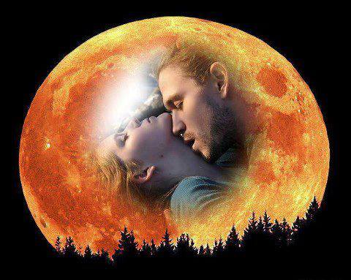
Desejos

Slide 2
Não me pergunte como surgiu.
Surgiu como do parto surge a imortalidade,
da dúvida a procura,
da paixão o desespero.

Slide 3
Não me pergunte como surgiu.
Surgiu como da pedra surge o pó,
Da saudade a espera
Do amor o afeto.

Slide 4
Surgiu como uma nuvem em tempestade
nebulando os meus dias me escurecendo a visão.

Slide 5
Surgiu...
e só o imprevisto surge com tamanha impunidade.

Slide 6
Surgiu e meus olhos não puderam te
evitar.

Slide 7
Surgiu assim,
tão somente
Para ferir meu coração.

Slide 8
Formatação
Verarduin
Texto
Desconheço autoria
Imagem
Internet
vera.arduin@gmail.com

